Slide 1

عرض خاص حول المكتبة المركزية
الدكتور≈ أحمد عروة≈
عرض خاص حول المكتبة المركزية
الدكتور أحمد عروة

Slide 2

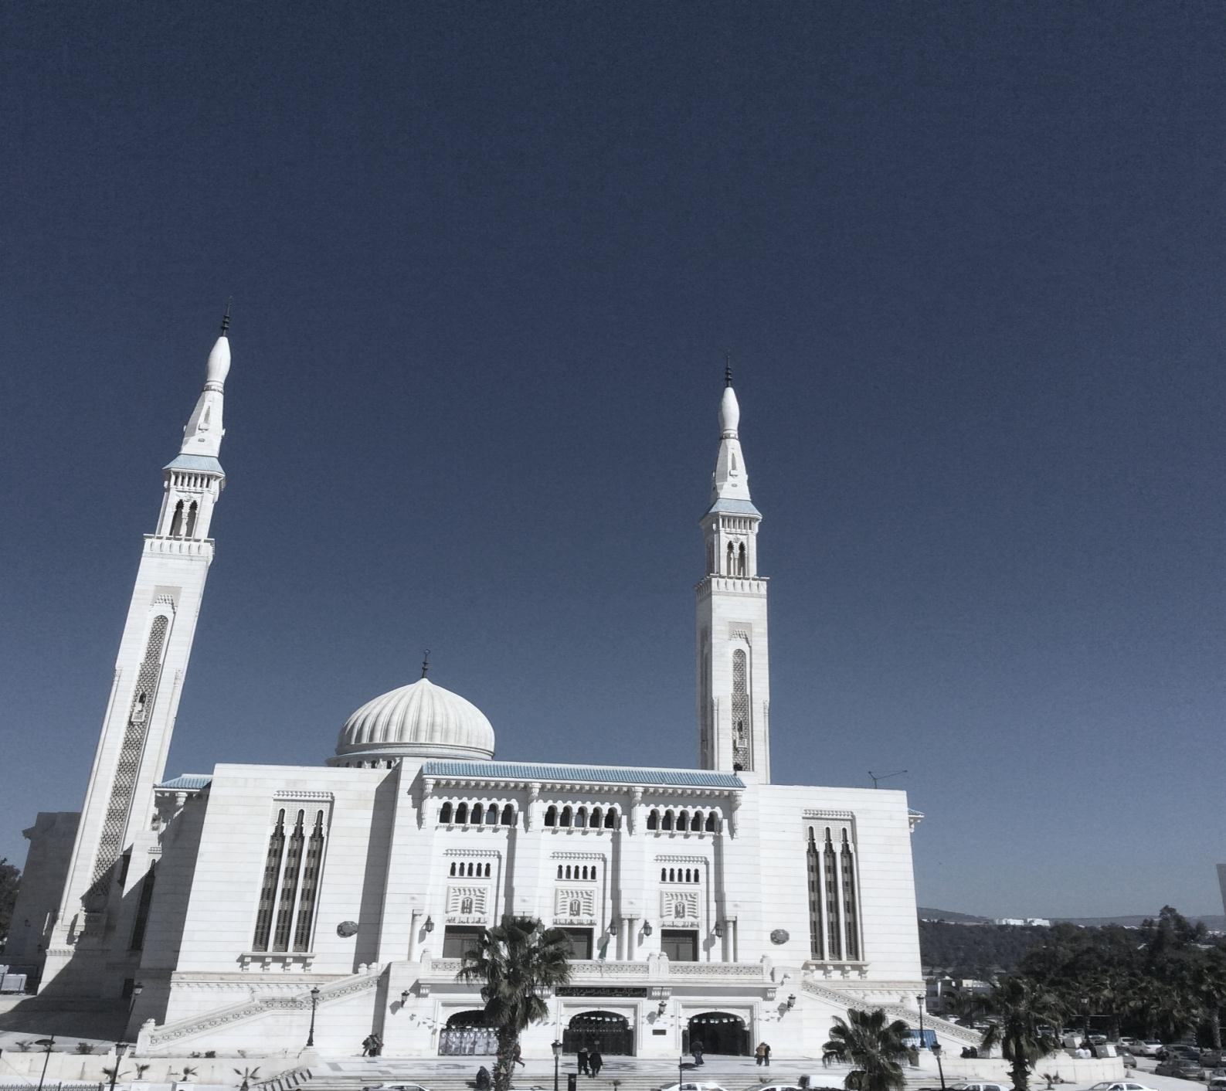
الجمهورية الجزائرية الديمقراطية الشعبية
وزارة التعليم العالي والبحث العلمي
جامعة الأمير عبد القادر
للعلوم الإسلامية
المكتبة المركزية
د.أحمد عروة

Slide 3
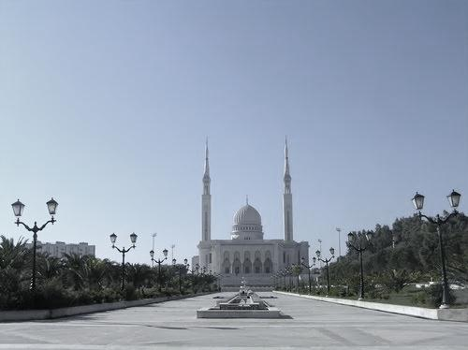
النشأة
أنشئت جامعة الأمير عبد القادر بموجب المرسوم التنفيذي رقم 84/182 الصادر بتاريخ 04 أوت 1984.
أما المكتبة فقد تم تدشينها في شهر سبتمبر 1993، حيث أطلق عليها اسم أحد مديري الجامعة السابقين الدكتور «أحمد عروة» الذي كرس حياته في سبيل خدمة العلم وطلبته.
مقرها الأول كان في مدخل الجامعة على الجناح الأيسر ثم حوّلت في بداية الموسم الدراسي لسنة 1993 إلى مقرها الحالي، الذي يتسم بزخرفة جيدة ذات طابع إسلامي ؛ وبها مرافق واسعة تضم مخزن معتبر يحتوي كما هائلا من مصادر المعرفة.
تتربع المكتبة على مساحة تقدر بـ : 2086.5 م وتضم عدة مصالح، وأقسام يتم على مستواها معالجة مختلف الأوعية الفكرية، ومن ثم تسهيل سبل الاستفادة منها.

Slide 4

الدكتور أحمد عروة : طبيب، باحث، وشاعر، ناضل قبل الثورة وأثناءها في عدة منظمات وطنية، حيث كان عضوا في حزب الشعب الجزائري قبل 1954، ورئيسا لجمعية الطلبة المسلمين في 1952، اعتقل من 1957 إلى 1959.
بعد استرجاع السيادة الوطنية تقلد عدة مناصب، كان آخرها تعيينه عميدا على رأس جامعة الأمير عبد القادر للعلوم الإسلامية سنة 1989، حتى وافته المنية يوم الخميس 27 فيفري 1992 رحمه الله.
أعماله ومؤلفاته :
ترك عدة مؤلفات كلها بالفرنسية. تتسم كتاباته بالعقلانية والأصالة، والتفتح، والنزعة العلمية الجادة. له كتاب «الإسلام في مفترق الطرق « ترجم إلى اثنين وعشرين لغة، وبلغت مؤلفاته الطبية والأدبية أكثر من اثني عشرة كتابا بالإضافة إلى العديد من البحوث الإسلامية.
- l’islam à la croisée des chemins.
-l’islam et la science.
- l’islam et la morale des sexes.
-l’homme et son milieu.
- تأملات حول العلم و الدين.
- الوقاية وحفظ الصحة عند ابن سينا.
- الصحة الاجتماعية في آفاقها الإسلامية.
- دواوين شعرية : ذكرى وبشرى من وحي الثورة الجزائرية.
التسمية (عن أحمد عروة)

Slide 5
المرحلة الانتقالية :
تعد مكتبة د. أحمد عروة من المكتبات السباقة في مجال أتمتة العمليات المكتبية، حيث أنه تم تعميم النظام الآلي على مستوى جميع مصالحها للقيام بمختلف الوظائف والعمليات المعروفة (الفهرسة، الإعارة، البحث،...)، وهذا منذ تدشينها في سبتمبر 1993 .
ولمسايرة التطورات الحاصلة في مجال المكتبات والمعلومات، والدخول في مشاريع وطنية وعالمية سعت المكتبة جاهدة لاستبدال نظامها الآلي المحلي بنظام آخر يستجيب لهذه المتطلبات الجديدة واحتياجات الطلبة المتزايدة. وفي إطار السياسة الوطنية لإنشاء الفهرس الوطني الموحد تم اعتماد النظام المقنن لتسيير المكتبات سنجاب (syngeb)
بمكتبة د. أحمد عروة بجامعة الأمير عبد القادر للعلوم الإسلامية موسم 2011-2012، وقد تحمل إطارات المكتبة مسؤولية ثقل فهرسة الرصيد الكلي للمكتبة منذ نشأتها والمقدر بـ : 90687 نسخة بالنسبة للكتب، 2389 رسالة، 1682 دورية، رصيد مهدى 10982 عنوان. وهذا بعد عجز المختصين في الإعلام الآلي من تحويل قاعدة بيانات النظام القديم للنظام الجديد سنجاب.

Slide 6
تعريف نظام سنجاب syngeb :
يعد نظام سنجاب من البرمجيات المتكاملة والمتطورة القادرة على التحكم في مختلف أنواع الوثائق (كتب، أطروحات، دوريات...)، وقد تم إنشاؤه من قبل مركز البحث في الاعلام العلمي والتقني CERISTوفقا للمعايير الدولية، بحيث يضمن تسيير المهام الرئيسية للمكتبة (التزويد، الفهرسة، متابعة الدوريات والإعارة...) وهذا باختلاف أنواع المكتبات (مكتبات جامعية، مكتبات المتاحف، مكتبات مراكز البحث...)، كما يمكن الباحث من إجراء بحثه عن طريق واجهة بحث بسيط (العنوان، المؤلف، كلمة دالة)، وبحث متقدم (عنوان، مؤلف، رؤوس الموضوعات، ردمك، ردمد، السنة،...). مع قدرة النظام على عرض البيانات البيبليوغرافية وفق ثلاثة معايير : عام، ردمك و.Unimarc

Slide 7

خدمات النظام :
*إدارة المقتنيات : طلبيات، اشتراكات، تبادل،...
*إدارة قوائم الجرد ونشر قائمة الكتب غير الموجودة
*فهرسة كل أنواع الوثائق : رسائل جامعية، كتب، دوريات، وأوعية البريل...
*إدارة قوائم الضبط والمراجعة : كلمات مفتاحية، مؤلفين، ناشرين، سلاسل،...
*إمكانية البحث المتعدد المعايير : عن طريق كلمة من العنوان، المؤلف، رؤوس الموضوعات، ردمك، ردمد، السنة،...
*واجهة مزدوجة اللغة (عربية، فرنسية)
*إتاحة الفهرس على شبكة محلية أو على شبكة الأنترنت.
*إمكانية الحجز للكتب.
*الإعارة بين المكتبات
*بناء فهرس مشترك للمكتبات الأربع (المكتبة المركزية، مكتبة كلية أصول الدين ومكتبة كلية الشريعة والاقتصاد، ومكتبة كلية الآداب والحضارة الإسلامية).
*إتاحة فهرس الموضوعات للكتب المرقمنة على شبكة المحلية
.* إتاحة المستخلص مع الفهرس للرسائل المرقمنة على الأنترنيت

Slide 8

:
توقيت المكتبة
تفتح المكتبة أبوابها كل يوم، ابتداء من الساعة الثامنة (08:00) صباحا إلى تمام الساعة السادسة (18:00) مساء، ماعدا يوم الجمعة، والعطل الرسمية.
روادها :
طلبة، أساتذة، باحثون، وغيرهم. الدخول إلى المكتبة يكون ببطاقة خاصة، أما الاستثناءات فهي بترخيص من مدير المكتبة.
ملف الانخراط:
*بالنسبة للطلبة الجدد:
-شهادة التسجيل .
-صورتان شمسيتان.
-نسخة عن بطاقة الهوية الوطنية.
بالنسبة للطلبة المنخرطين (تحيين الملفات) :)
*طاقة المكتبة المكتبة.
*شهادة إعادة التسجيل.
ملاحظة: بالنسبة للطلبة غير المنتسبين لجامعة الأمير عبد القادر للعلوم الإسلامية، فالانخراط يكون وفق شروط يحددها النظام الداخلي للمكتبة.

Slide 9
مهامها
بمقتضى القرار الوزاري المشترك المؤرخ في 08 رجب سنة 1425 هـ الموافق لـ 20 أوت سنة 2004م. الذي يحدد التنظيم الإداري لمديرية الجامعة، الكلية، المعهد، ملحقة الجامعة، ومصالحها المشتركة. وحسب المادة 21 منه، فإن المكتبة المركزية للجامعة تتكفل بالمهام الآتية:
*اقتراح برامج اقتناء المراجع والتوثيق الجامعي بالاتصال مع مكتبات الكليات والمعاهد.
* تنظيم الرصيد الوثائقي للمكتبة المركزية باستعمال أحدث الطرق للمعالجة والترتيب.
* مساعدة مسؤولي مكتبات الكليات والمعاهد في تسيير الهياكل الموضوعة تحت سلطتهم.
* صيانة الرصيد الوثائقي للمكتبة المركزية والتحيين المستمر لعملية الجرد.
* وضع الشروط الملائمة لاستعمال الرصيد الوثائقي من قبل الطلبة والأساتذة.
*مساعدة الأساتذة والطلبة في بحوثهم البيبليوغرافية.
*مسك بطاقية الرسائل والمذكرات لما بعد التدرج.

Slide 10
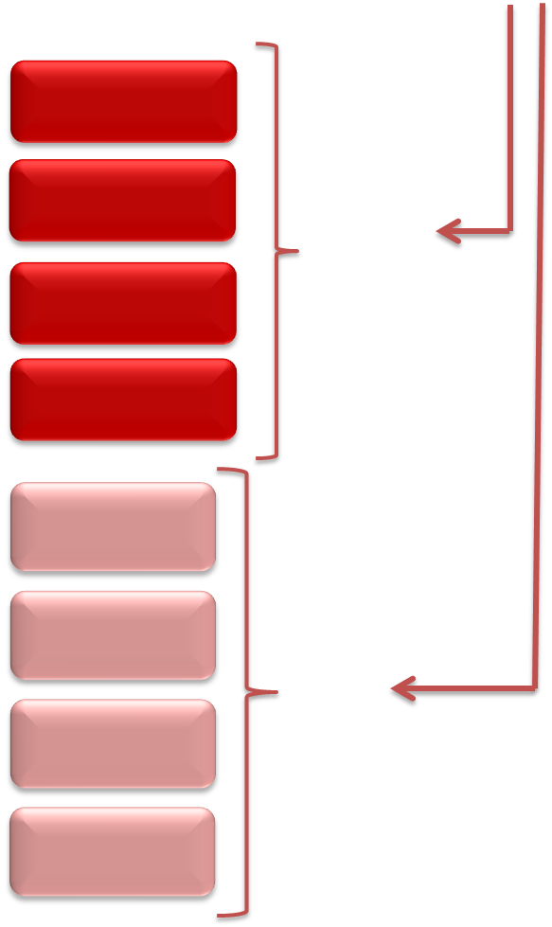
الهيكل التنظيمي للمكتبة المركزية
مديرية المكتبة
التزويد
المعالجة
المصالح
البحث البيبليوغرافي
الإعلام والتوجيه
الدوريات
المكتبة الرقمية
الأقـسام
المخطوطات
الترميم والصيانة
مكتبات الشيوخ

Slide 11
الخدمات التي تقدمها
مكتبة «د.أحمد» عروة الجامعية
خدمات غير مباشرة
خدمات مباشرة
*الاقتناء والجرد. *التصنيف. *الفهرسة الآلية. *التكشيف
*الإعارة(داخلية وخارجية). *خدمة الإرشاد والتوجيه. *خدمة المراجع. *البحث الآلي واليدوي. *خدمة الأنترنت. *التدريب(لطلبة جامعة منتوري -2-، وطلبة جامعة الأمير تخصص علم المكتبات. *المعرض السنوي للمقتنيات الجديدة.

Slide 12
خدمات إلكترونية :
*بناء فهرس مشترك للمكتبات الأربع (المكتبة المركزية، مكتبة كلية أصول الدين، مكتبة كلية الشريعة والاقتصاد، ومكتبة كلية الآداب والحضارة الإسلامية)، وإتاحته عبر موقع المكتبة ضمن موقع الجامعة على النت.
- الاشتراك في قاعدة البيانات SNDL.
- إتاحة الفهرس على الشبكة المحلية وعلى شبكة الأنترنت.
-إتاحة فهرس الموضوعات للكتب المرقمنة على الشبكة المحلية.
- إتاحة الفهرس والمستخلص للرسائل المرقمنة على الأنترنت.

Slide 13


وظائف المكتبة :
1-مديرية المكتبة:
تتمثل في إدارة المكتبة :
*مدير المكتبة.
*الأمانة.
تهتم بتسوية ملفات الطلبة ومتابعتها(انخراط، تسجيل، بطاقة المكتبة، تبرئة...)، وكذا التسيير اليومي لشؤون العمال والمكتبة، وذلك كله بالتنسيق مع مختلف المصالح الإدارية والبيداغوجية للجامعة.

Slide 14
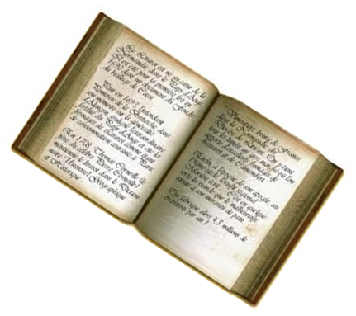

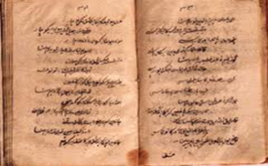
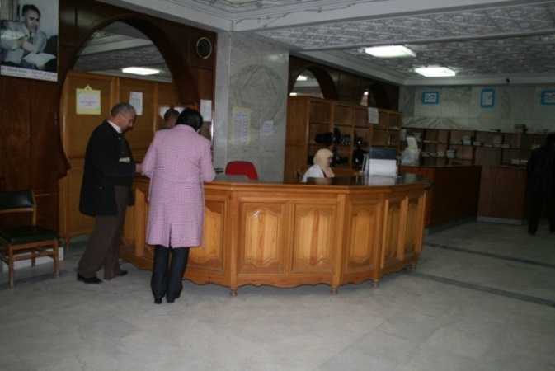
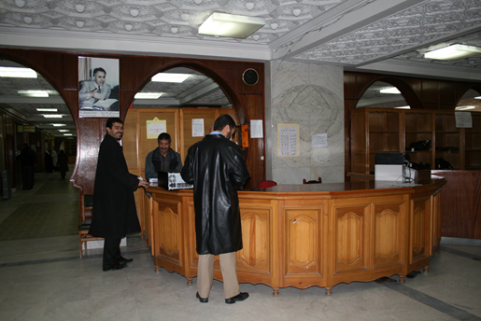
2-المكتبة المركزية الرئيسية:
مكتب الاستقبال(مدخل المكتبة) :تستقبل المكتبة رو ادها كل يوم ماعدا يوم الجمعة وأيام الأعياد الدينية والوطنية وذلك من الساعة الثامنة صباحا إلى الساعة الخامسة. تتم على مستواه عمليتا:
*الاستقبال(المراقبة، التوجيه).
*إرجاع الكتب التي انقضت مدة إعارتها القانونية
فضاء للبحث(طلبة/طالبات):
لتسهيل عملية الوصول للكتب المراد إعارتها وضعت المكتبة تحت تصرف الطلبة فهارس مطبوعة وأخرى آلية:
*فهارس مطبوعة: تحوي بطاقات فهرسة للكتب وأرقام تصنيفها وفقا للمعايير المعمول بها دوليا.
*فهرس آلي: يتم من خلاله البحث في مقتنيات المكتبة بمسائلة نظام سنجاب عن طريق الحاسوب بالاعتماد على معايير بحث متعددة(عنوان، مؤلف ، كلمة دالة...)، وذلك بعد اختيار واجهة البحث المراد(بسيط أو متقدم).

Slide 15
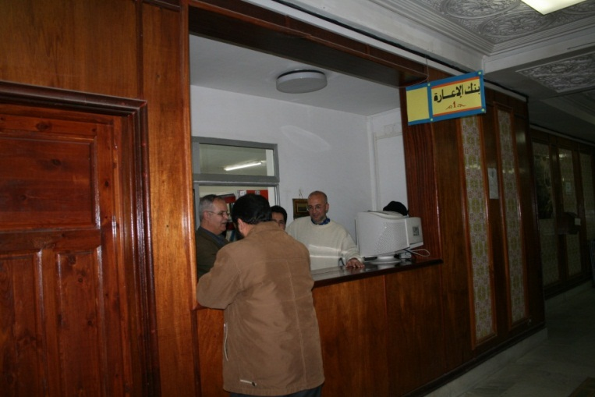
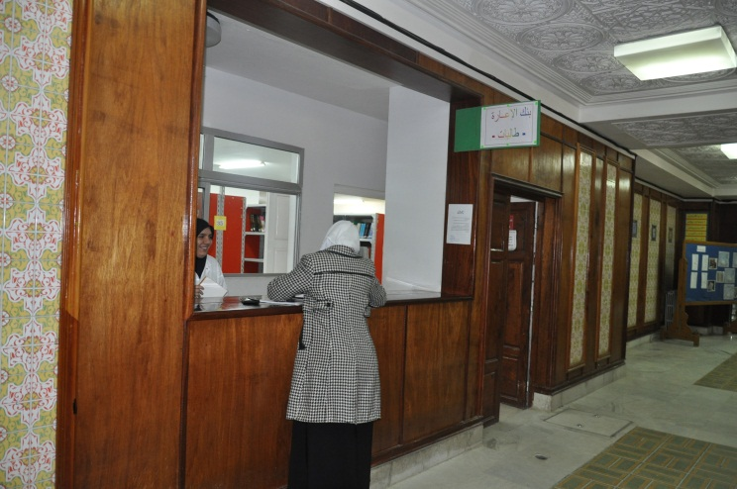
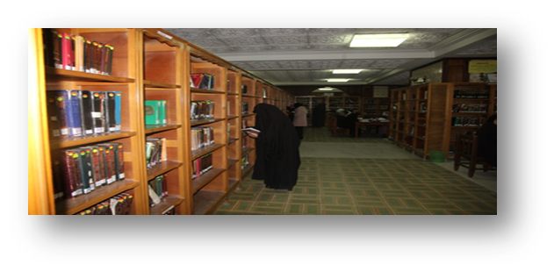
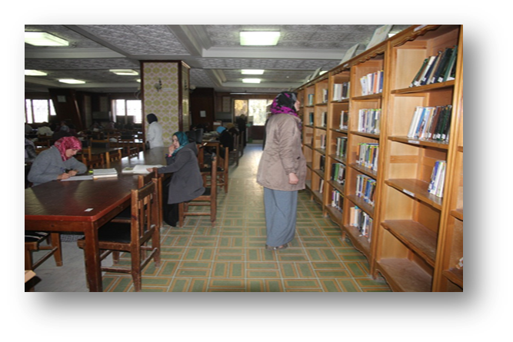
بنكا الإعارة: يتم على مستوى كل بنك تلبية احتياجات الطلبة من الكتب حسب استمارة الرغبات التي يقدمعا الطالب ثم تسجل في ملفه بالحاسوب.
يسمح لطلبة التدرج باستعارة ثلاثة (03) كتب لمدة خمسة عشر (15) يوما؛ كما يسمح لطلبة الدراسات العليا والأساتذة بخمسة (05) كتب لمدة شهر.
قاعتا المطالعة: طلبة/طالبات:
القدرة الاستيعابية للقاعتين هي 440 مقعدا، تحوي عينات من الكتب في جميع التخصصات والشعب.موجهة للاستعمال المباشر من طرف الطلبة.

Slide 16

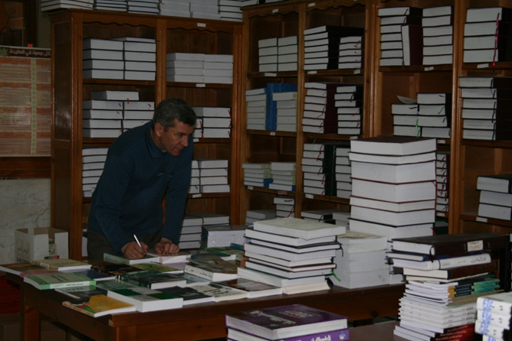
3-المصالح
مصلحة التزويد
تعنى ببناء وتنمية رصيد المكتبة، حسب ميزانية تمنح من طرف الوزارة الوصية. يكون اقتناء العناوين الجديدة من خلال القوائم البيبليوغرافية التي تصدر من طرف دور النشر والمعرض الدولي السنوي للكتاب، كما تقوم المصلحة بعملية التبادل مع مكتبات أخرى بالإضافة إلى رصيد من الهدايا.

Slide 17


مصلحة العمل الفني
تجسد هذه المصلحة فرعين هامين في المعالجة العلمية لأوعية المعلومات:
التصنيف: يعتبر أحد المرتكزات الأساسية في عملية تنظيم المكتبات وهو في الوقت نفسه أحد العمليات المحورية في دائرة العمل العلمي. وقد اختارت مكتبة "د. أحمد عروة" المركزية التي تضم أجود وأهم ما ألف في العلوم الإنسانية تصنيف ديوي العشري؛ اختير هذا التصنيف لكونه موسوعيا مرنا؛ يصنف التخصصات بشكل هرمي من العام إلى الخاص وهو عالمي استخدم في أكثر من 135 دولة وترجم إلى 30 لغة.
الفهرسة : هي عملية الإعداد الفني لأوعية ومصادر المعلومات، من كتب ودوريات ومخطوطات، مواد سمعية وبصرية،...الخ، الهدف منها تقديم بيانات وصفية ببليوغرافية للوعاء كالمدخل، العنوان، بيانات الطبعة، بيانات النشر والتوريق وغيرها، وتقديمها بشكل موصوف ومنظم للدارسين والباحثين، حيث تخضع هذه العملية لمقاييس دولية في الوصف المادي لبيانات وعاء المعلومات حسب قواعد الوصف البيبليوغرافي الدولي، وتتم هذه العملية بمكتبة د. «أحمد عروة» بصفة آلية، وذلك بالاعتماد على النظام المقنن لتسيير المكتبات’ ‘Syngeb
- التكشيف: يتكون بصورة أساسية من ثلاث مراحل أساسية :
* فحص الوثيقة وتقرير محتواها الموضوعي.
* تحديد المفاهيم الرئيسية الموجودة في الموضوع.
* التعبيرعن هذه المفاهيم بمصطلحات لغة التكشيف، ومن ثم ترتيبها بطريقة تضمن القوة في الإجابة على استفسارات المستفيدين والحصول على جميع الوثائق المناسبة للإجابة على أسئلتهم.
Classification
Dewey
catalogage
AFNOR
ISBD

Slide 18

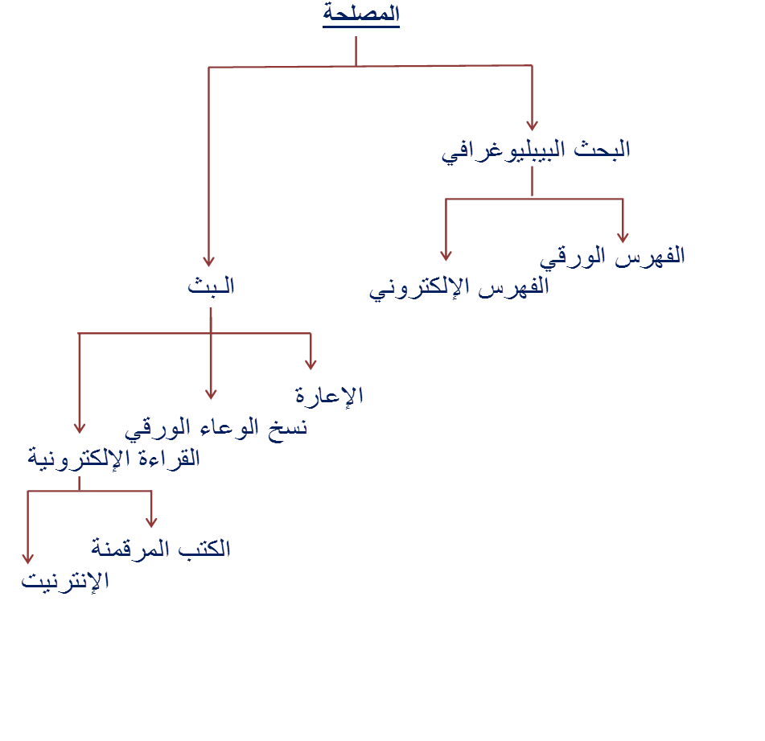
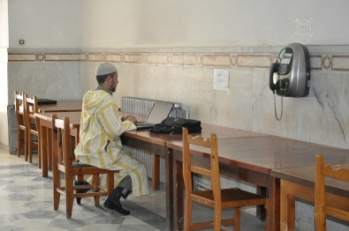
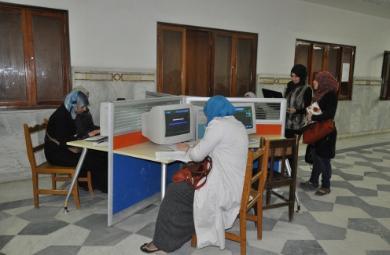
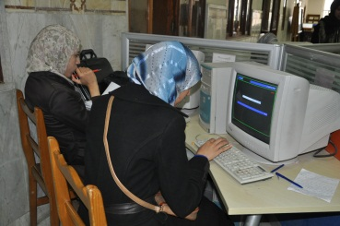
مصلحة البحث البيبليوغرافي
يتم على مستوى هذه المصلحة البحث البيبليوغرافي بنوعيه التقليدي والآلي، هدفه مساعدة الباحث في الوصول للمعلومات، والإلمام بالإنتاج الفكري المتوفر في المكتبة. وقد تم اعتماد نظام سنجاب، وهو من البرمجيات التي تتيح للباحث أن يجري بحثه بطرق بحث متعددة المعايير( كلمة من العنوان، المؤلف، الناشر، ردمك، ردمد،...).، عن طريق واجهة بحث بسيط وبحث متقدم.
شبكة داخلية

Slide 19
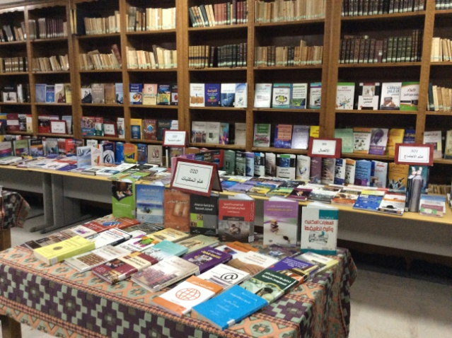

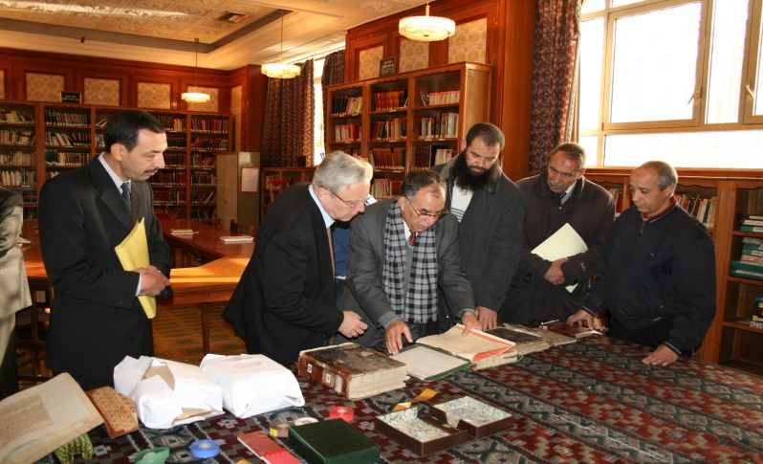
مصلحة الإعلام والتوجيه
تعمل هذه المصلحة على التعريف بالمكتبة الجامعية وكيفية استخدامها؛ كما تستقبل الباحثين والوافدين إليها من كل أرجاء الوطن ومن خارجه والإجابة على تساؤلاتهم .
من مهامها:
- إعداد الإحصاءات
- عرض المقتنيات الجديدة في معرض سنوي يدوم 10 أيام .
- تنظم المكتبة أياما دراسية لطلبة السنة أولى، الهدف منها التعريف بالمكتبة وكيفية الاستفادة من مناهل المعرفة، وتعريفهم بحقوقهم وواجباتهم.

Slide 20
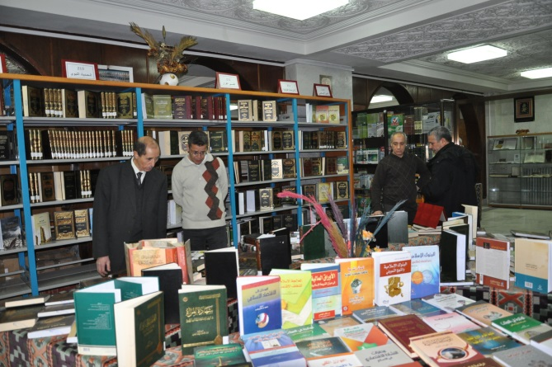
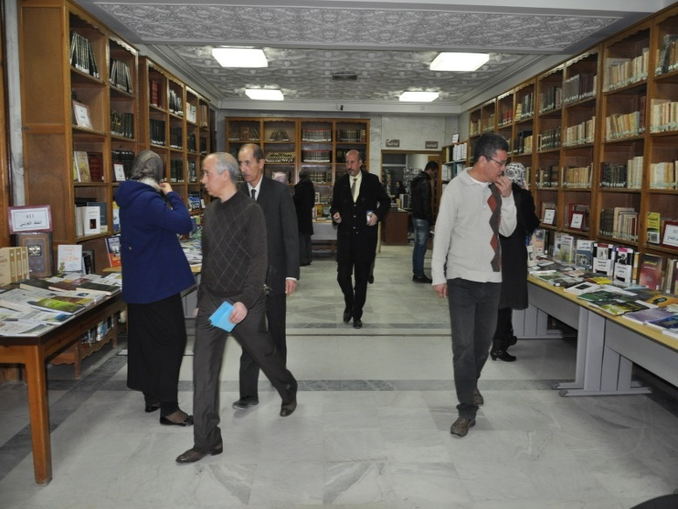
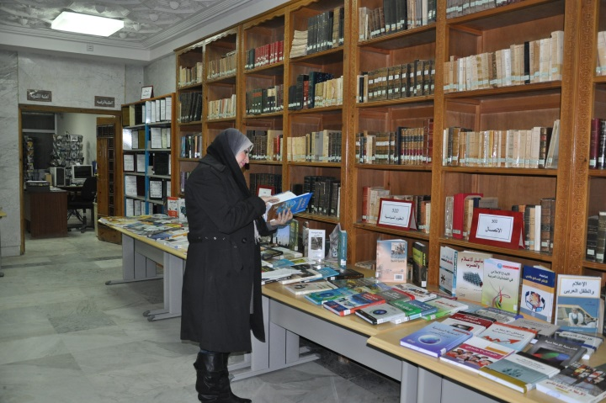
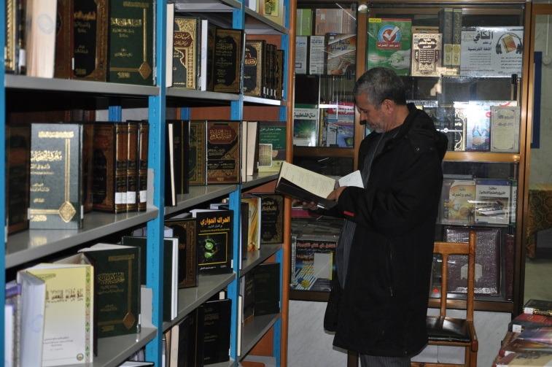
لقطات من المعرض السنوي للمقتنيات الجديدة
- كما تقوم المكتبة المركزية بإعلام الأسرة الجامعية بالمقتنيات الجديدة، والتي اختيرت بدقة شديدة لتدعم الهيكل البيداغوجي وتلبي احتياجات الأساتذة، الطلبة والباحثين.

Slide 21




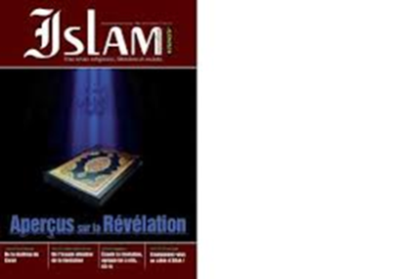
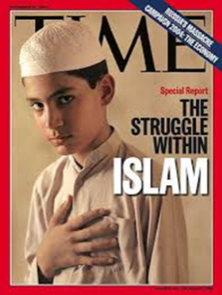
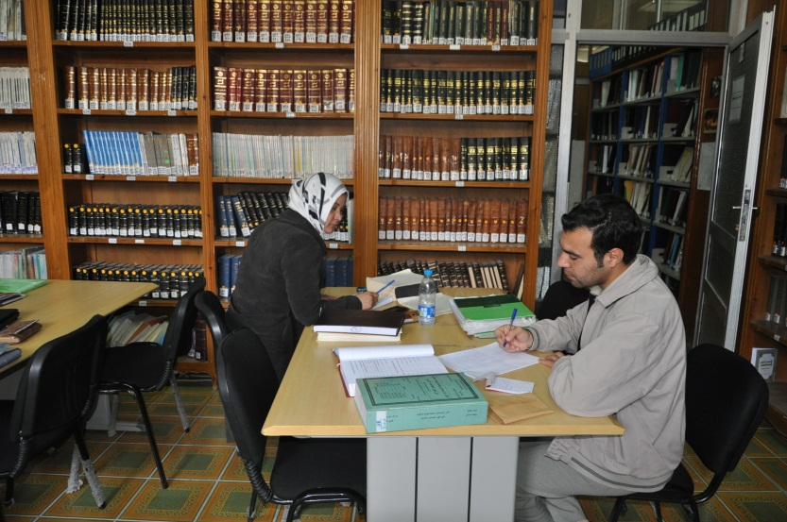

يتبع هذا القسم نظام الرفوف المفتوحة
4-الأقسام
قسم الدوريات
حظي قسم الدوريات باهتمام إدارة المكتبة حيث خصص له حيز مكاني معتبر يضم فضاء للمطالعة الداخلية، والقسم يسيره مسؤول المصلحة، حيث يسهرعلى العمل الفني لتهيئة أرضية معلوماتية تسهّل وصول الباحثين إلى ما يحتاجون إليه من مواد معرفية تتميز بالدقة والحداثة؛ رصيده متنوع يضم كل ما هو دوري: من مجلات ، نشرات ، جرائد ، ملتقيات ، ندوات وأدلة؛ كما يحتوي هذا القسم على كل الأطروحات التي نوقشت بالجامعة، بالإضافة إلى رصيد معتبر من عمليتي الإهداء والتبادل. .

Slide 22

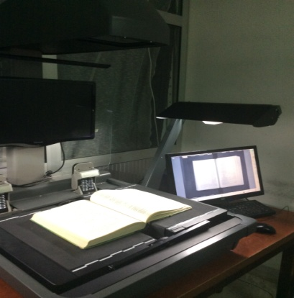
قسم الرقمنة
سعت الجامعة من خلال هذا القسم إلى رقمنة رصيد مختار مسبقا، يتمثل في الكتب النادرة و الأطروحات، بغرض إتاحتها على الشبكة المحلية intranet، وتسهيل سبل الاستفادة منها من خلال إتاحة فهرس الموضوعات للكتب المرقمنة على شبكة المحلية، والمستخلصات وفهرس المحتويات بالنسبة للرسائل المرقمنة على الأنترنت. وذلك من خلال النقر على الرابط الذي يظهر في بطاقة الفهرسة الخاصة بنظام سنجاب.

Slide 23
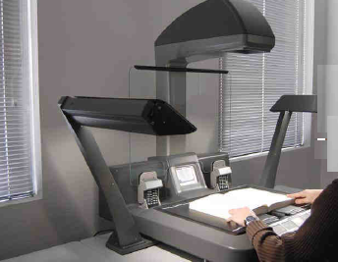


.Dpi 600-200بخاصية
ملون Copibook-*تم تزويد المكتبة بماسح ضوئي من نوع

Slide 24
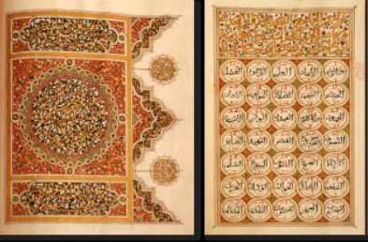

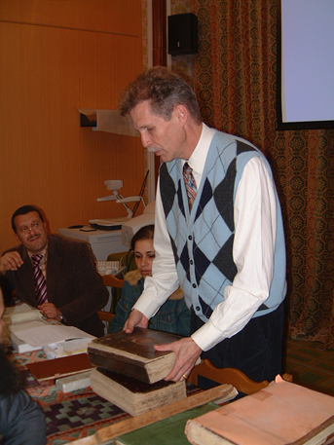
المخطوطات
تعتبر المخطوطات ذاكرة الأمة ودليل وجودها ومصدر تاريخها وتأريخها. وقد أنشأت جامعة الأمير عبد القادر في ديسمبر 2011 مخبرا خاصا بمعالجتها، وهذا للحفاظ على المخطوط من جهة ، وإتاحته في الشكل الإلكتروني من جهة أخرى.
يحتوي هذا المخبر على رصيد معتبر مما كتبت أيادي علماء جزائريين في شتى التخصصات.
تتم معالجة هذا الوعاء النفيس بالطرق التقنية المتداولة عالميا. وقد تم تجهيز القسم بجهاز
Scanner عالي الجودة، وبمختلف الوسائل المادية والبشرية اللازمة، والاستعانة بالخبرة الأمريكية في هذا المجال ضمن الاتفاقية المبرمة بين جامعة الأميرعبد القادر للعلوم الإسلامية والسفارة الأمريكية بالجزائر.
وفي هذا الإطار تم تنظيم دورات تكوينية للعاملين بالقسم تحت إشراف خبير أمريكي.

Slide 25
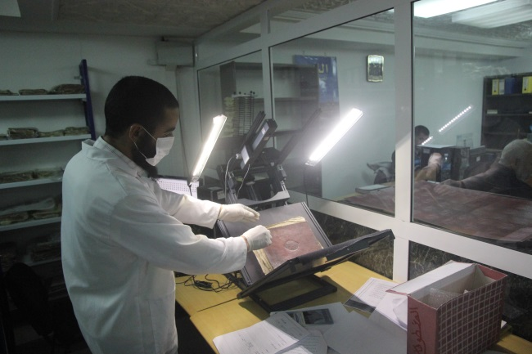
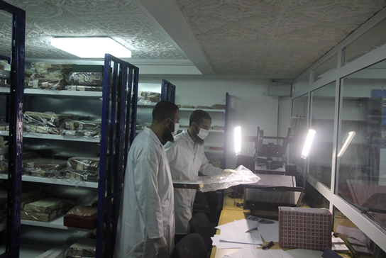
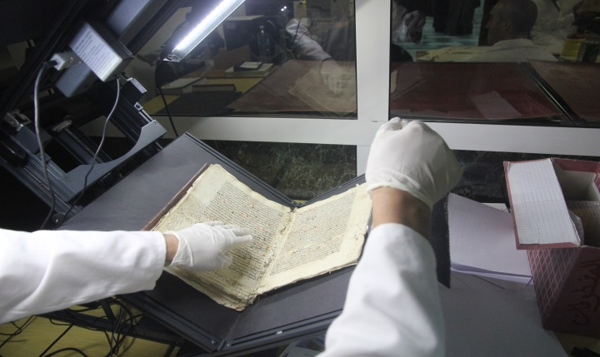
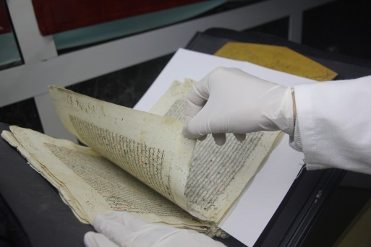
*لهذا القسم مخزن يتوفر على المقاييس اللازمة لحفظ المخطوط من إضاءة وتهوية ورطوبة؛ يتسع لأكثر من 1080 مخطوط مصفوفة على رفوف حديدية كما تنص عليه النصوص الدولية.
*حرصت المكتبة المركزية على اقتناء الوسائل اللازمة لرقمنة المخطوط بغرض الحفاظ على هذا الوعاء النادر من التلف والانقراض فحولته من مادته الورقية إلى صورة إلكترونية يتداولها أكثر من باحث في آن واحد.
للرقمنة يستعمل حامل الوثائق المصورة للمسافر وآلة تصوير.
the traveller’s conservation copy stand 4232 + camera CANON 550D

Slide 26

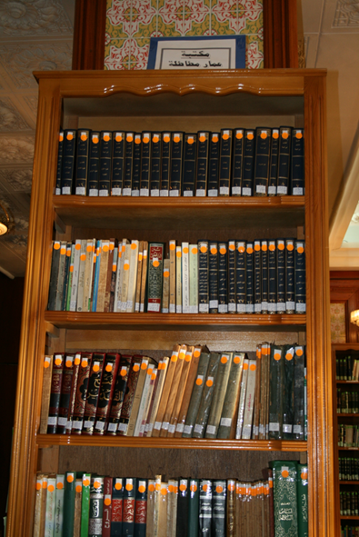
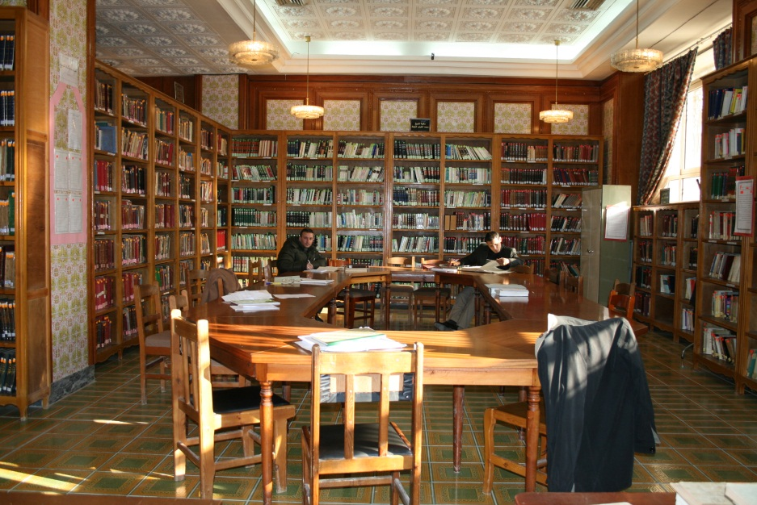
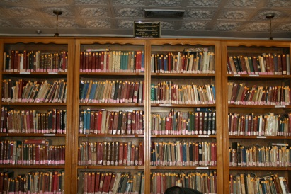
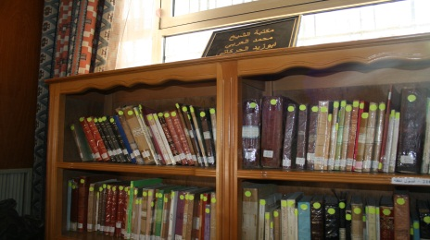
مكتبة الشيوخ
مكتبة الشيوخ من أهم أقسام المكتبة المركزية لجامعة الأمير عبد القادر، وهذا راجع إلى خصوصية مكنوناتها حيث تضم مجموعة من المكتبات الخاصة لبعض المشايخ والعلماء الجزائريين قدمت كهبة لمكتبة الجامعة. وقفوها دعما لرصيد المكتبة خدمة للعلم والدين. تضم المكتبة 16 مكتبة خاصة، من بينها مكتبة زاوية الشيخ الحسين بسيدي خليفة ، التي تضم نيفا ومائة مخطوط.

Slide 27
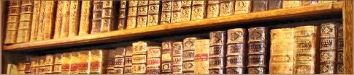
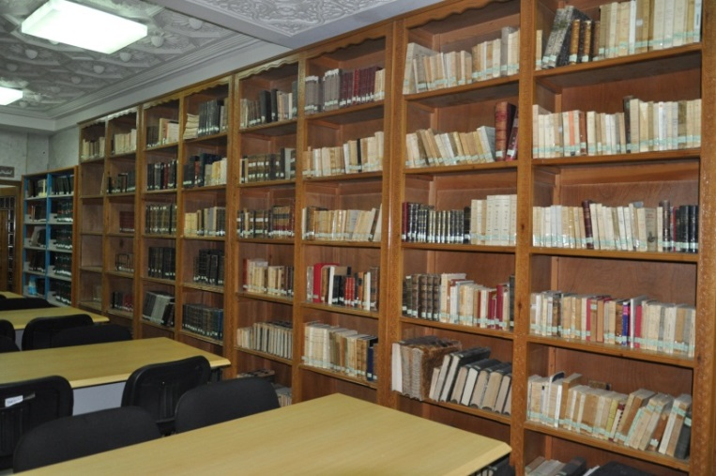
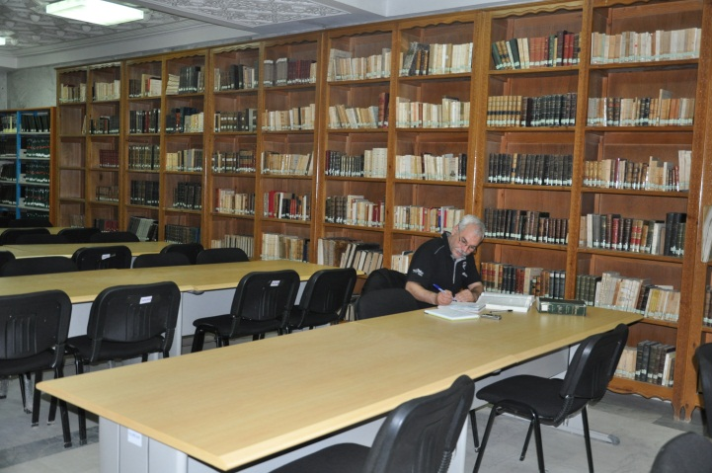
- قاعة مقارنة الأديان: خصصت المكتبة المركزية جناحا بَيِنٌا للغة الأجنبية وزودته بمكتبة قديمة يرجع تاريخها إلى أوائل القرن الماضي حيث اقتنت مكتبة الآباء البيض التي تضم 1533 عنوانا جلها في المسيحية، لتخدم البحث العلمي ولاسيما قسم مقارنة الأديان، حرصا منها على تدعيم الثروة الوثائقية العلمية التي من خـلالـها يتم النهوض بالفكر العلمي بالاثبات والنقد البناء في مجـال حوار الحـضارات والأديـان.

Slide 28
المكتبة في جداول

Slide 29
المكتبة المركزية :
الرصيد الإجمالي للكتب | 47593 عنوانا | 161546 نسخة
الكتب المرقمنة | 9245عنوانا | /
مقتنيات 2020-2021 | / | /
الهدايا | 267 | 327

Slide 30
قسم الدوريات :
.
نوع الرصيد | العدد
الرسائل الجامعية( ماجستير) | 935
الرسائل الجامعية(دكتوراه) | 564
الرسائل الجامعية(تبادل) | 1388
الرسائل الجامعية المرقمنة | 1204
المجلات | باللغة العربية | باللغة الفرنسية | باللغة الإنجليزية
 | 699 | 22 | 35
أعمال وملتقيات | باللغة العربية | باللغة الفرنسية | باللغة الإنجليزية
 | 160 | 32 | 34
أدلة | باللغة العربية | باللغة الفرنسية | باللغة الإنجليزية
 | 73 | 27 | 13
بحوث ودراسات | باللغة العربية | باللغة الفرنسية | باللغة الإنجليزية
 | 296 | 7 | 7
نشرات | باللغة العربية | باللغة الفرنسية | باللغة الإنجليزية
 | 97 | 24 | 34
جرائد | باللغة العربية | باللغة الفرنسية | باللغة الإنجليزية
 | 40 | 2 | 00

Slide 31
قسم المخطوطات :
العدد | نوع الرصيد
1080 مخطوط | الرصيد الإجمالي للمخطوطات
680 | المخطوطات المرقمنة

Slide 32
مكتبات (الشيوخ ومقارنة الأديان) :
العدد | نوع الرصيد
7307 | الكتب الوقفية
1533 | كتب مقارنة الأديان
:الأقراص المضغوط
العدد | نوع الرصيد
264 | أقراص مضغوطة

Slide 33
رصيد المكتبة حسب التخصصات :
التخصص | العدد
معارف عامة، علم المكتبات، اعلام آلي... | 2616
الفلسفة | 1529
علوم شرعية ومقارنة الأديان | 21097
علوم اجتماعية | 8111
اللغة العربية | 2178
علوم بحتة | 172
علوم تطبيقية | 178
فنون | 230
آداب | 3688
تاريخ وجغرافيا | 5536
كتب باللغة الفرنسية | 2100

Slide 34
تطور المقتنيات عبر السنوات
2000-2020
تطور المقتنيات عبر السنوات
2000-2020
السنة | العدد
2000 | 1231
2001 | 837
2002 | 1071
2003 | 827
2004 | 682
2005 | 1219

Slide 35
2006 | 919
2007 | 1405
2008 | 2023
2009 | 1624
210 | 1419
2011 | 1713
2012 | 1277

Slide 36
2013 | 1498
2014 | 1077
2015 | 944
2016 | 125
2017 | 368
2018 | 370
2019 | 284

Slide 37
عدد الموظفين
مناصب المسؤولية:
01 | مــدير المكتبـة
04 | رؤساء المصالح

Slide 38
الموظفون حسب الأسلاك:
العدد | الوظيفة
13 | ملحق بالمكتبات الجامعية
03 | مساعد بالمكتبات الجامعية
17 | عون تقني بالمكتبات
01 | مهندس في الإعلام الآلي
01 | مساعد مهندس في الاعلام الآلي
01 | ملحق إدارة رئيسي
02 | ملحق إدارة
03 | عون مكتب

Slide 39
04 | عامل مهني
03 | عامل في إطار عقود ما قبل التشغيل
05 | عمال متعاقدين
01 | منشط جامعي

Slide 40
المستفيدون من المكتبة :
الفئة | العدد
طلبة سنوات التدرج | 1235 طالبا
دراسات عليا | 1913 طالبا
أساتذة | 68 أستاذا

Slide 41

المكتبة بالتمثيل البياني

